Slide 1
Тенденции построения территориальных банковских сетей

Slide 2
Потребности кредитной организации
Внутрикорпоративная телефонная связь (частный номерной план, короткий набор)
М/г и м/н звонки
Услуги Call-центра
Видеоконференции
Совместная работа над документами
Работа с финансовыми приложениями и ERP
Электронная почта
Передача файлов, репликации БД
Доступ к Интернет, другим внешним сетям
Удаленный доступ к корпоративным ресурсам сотрудников и приложений
Создание Экстранет для партнеров и клиентов
4/24

Slide 3
Используемые и развивающиеся технологии и услуги
Основное решение – филиальная корпоративная сеть связи на базе IP MPLS ( уровень L3)
Альтернатива – филиальная сеть связи уровня L2
Виртуальная корпоративная сеть связи , наложенная на публичную сеть Internet
Обслуживание клиентов через WEB сервер с использование публичной сети Internet
Обслуживание клиентов через мобильные устройства с использованием радиосвязи
Обслуживание клиентов через сеть банкоматов, POS-терминалов и терминалов УЭК
4/24

Slide 4
Опыт ТТК - Основные тренды
Для крупных кредитных организаций – развитие , централизация, резервирование корпоративных сетей на базе IP VPN (с возможностью использования услуги VPLS). Частичная передача на аутсорсинг функций эксплуатации и управления сетью. Передача на аутсорсинг обеспечение внешней безопасности и усиление внутренней информационной безопасности. Создание мощных централизованных центров обработки и обслуживания клиентов.
Для мелких и средних организаций – оптимизация за счет развития гибридных IP VPN сетей с выделенными сегментами и поверх Интернет. Экономят на информационной безопасности и часто страдают от внешних угроз.
Динамично развивается мобильное обслуживание, виртуальный
клиентский сервис.
4/24

Slide 5
ТТК сегодня
Крупнейшая магистральная сеть России
протяженность — 75 000 км
пропускная способность сети — до 3200 Гбит/с
более 1000 узлов доступа в 78 регионах
20 международных трансграничных перехода
соединяет Европу и Азию
Полный спектр телекоммуникационных решений
построение корпоративных сетей на базе наиболее современных технологий
полный набор голосовых сервисов
сетевая безопасность и управление
строительство телекоммуникационной инфраструктуры
Собственная инфраструктура доступа
местные сети доступа в более чем 180 городах
международные узлы обмена трафиком в Лондоне, Франкфурте, Амстердаме, Стокгольме, Гонконге
Подтвержденное качество
сертифицированные услуги
защита информации и государственной тайны
гарантированное качество услуг (SLA)
4/24

Slide 6
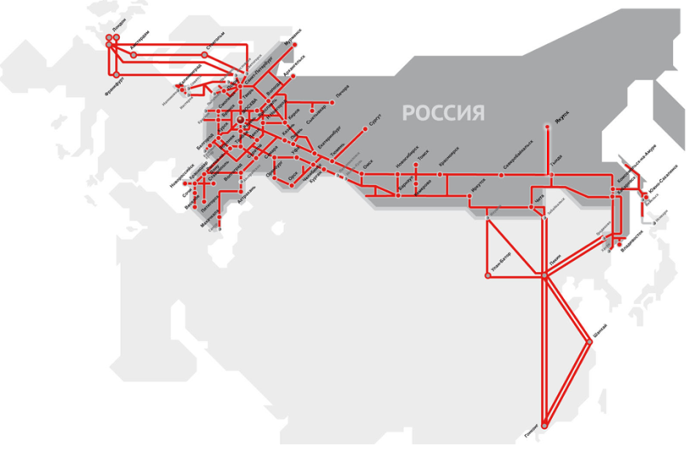
Магистральная сеть ттк
Пропускная способность сети – до 3200 Гбит/с
Резервированные кольцевые структуры
Высочайшая надежность сервиса - до 0.9995
Время восстановления резервированного сервиса < 55 мс
Ремонтные бригады — каждые 200 км
Время восстановления кабеля < 6 ч
7/24

Slide 7
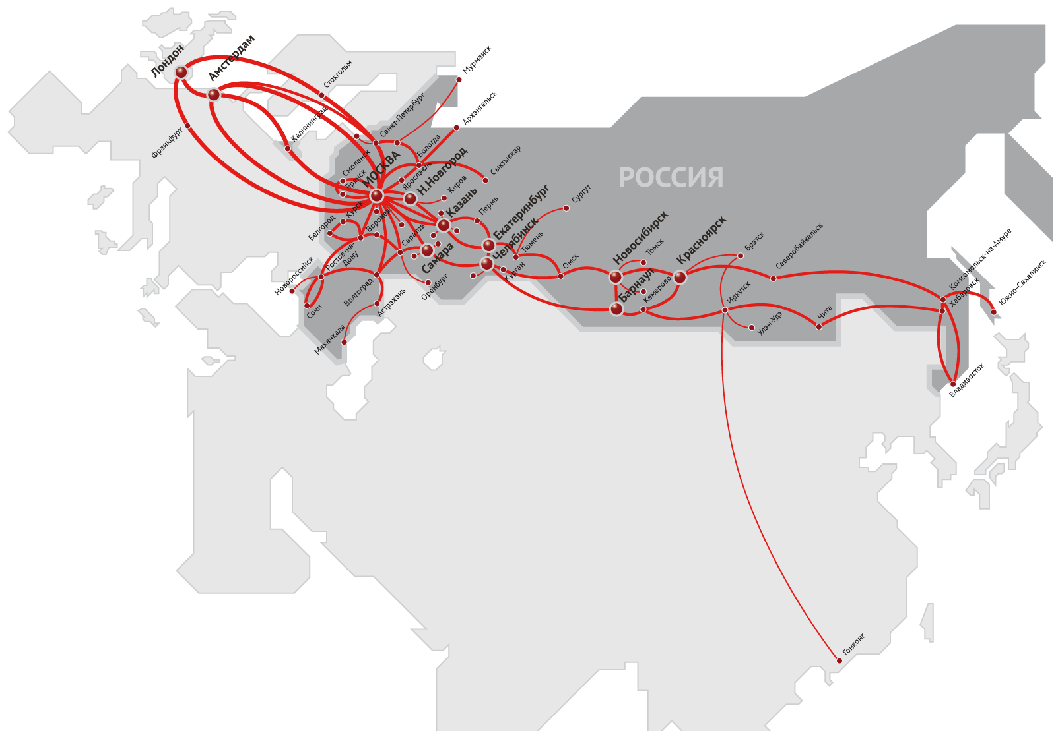
IP/MPLS сеть
Основа для предоставления услуг передачи данных (доступ в Интернет, виртуальные каналы, виртуальные частные сети)
В базовых узлах использованы Ethernet-маршрутизаторы Juniper MX 960 со скоростью доступа к системным ресурсам – до 3 800 Гбит/с
Пиринговые соединения со всеми ведущими провайдерами Интернет в РФ
Суммарная емкость международных аплинков – более 350 Гбит/с
8/24

Slide 8
описание сети
Сеть DWDM формирует основу магистрали и организует мощные цифровые потоки 10,40 и 100 Гбит/с
Мультисервисная сеть IP MPLS – основа для сервисов сетей передачи данных с гибким масштабированием
Сеть SDH – основа для построения региональных сетей со скоростью передачи от 2 Мбит/с до 10 Гбит/с
Сеть NGN с интеллектуальной платформой – основа для голосовых сервисов
9/24

Slide 9
преимущества
Гарантированная надежность и ответственность перед клиентом (SLA)
Круглосуточная сервисная и техническая поддержка клиентов
Единый Центр управления сетью
Сертифициро-ванные услуги
Рекордные нормативы восстановления сервиса
ПРЕИМУЩЕСТВА
10/24

Slide 10
Услуги по построению корпоративных сетей связи
Надежная и безопасная корпоративная сеть – основа успешного ведения бизнеса.
Аренда цифровых каналов
Создание виртуальных частных сетей связи
Организация виртуальных каналов Ethernet
Передача MPLS-трафика Клиента
Управляемая частная сеть поверх Интернета
ТТК организует корпоративные сети любой сложности на базе современных технологий
12/24

Slide 11
Организация доступа в интернет
Гарантированная полоса на весь российский и международный сегмент сети Интернет, а не только на сети доступа
Скорости – до 100 Гбит/с
Широкое присутствие на глобальных площадках обмена Интернет трафиком в Европе и Азии
ТТК занимает 34 место среди 500 крупнейших международных Интернет провайдеров - Global Internet Geography 2012, PriMetrica
13/24

Slide 12
Услуги по управлению клиентским оборудованием
Комплексное решение по обслуживанию клиентского оборудования (маршрутизаторов)
Результат
Поставка и конфигурирование оборудования под требования Клиента
Аутсорсинг клиентского фрагмента IP VPN – оптимизация бизнес процессов и затрат Корпорации
Обнаружение, локализация, диагностика и устранение возникших неисправностей на сети в короткие сроки
Обслуживание корпоративной сети через «одно окно»
Выезд специалиста службы технической поддержки для устранения неисправности
Корректная и надежная работа сегмента клиентской сети за счет управления и мониторинга оборудования
Гарантии на все установленное оборудование и встроенное программное обеспечение
14/24

Slide 13
Сквозной контроль параметров качества корпоративной сети
Методы
Результат
Система контроля параметров качества (задержка, процент потерь IP пакетов, jitter) до клиентского оборудования включительно
Централизованный мониторинг и управление отчетами SLA
Сквозной контроль параметров корпоративной сети
Информированность клиента о работе сети
Денежные компенсации в случае, если эти параметры не выдерживаются
Индивидуальный подход к каждому Клиенту при определении параметров SLA.
15/24

Slide 14
Удаленный доступ к ресурсам корпоративной сети
Internet
IP VPN
Организация безопасного взаимодействия удаленных пользователей Клиента с IP VPN через публичный Интернет (фиксированный, мобильный)
Абонент получает доступ к IP VPN и в соответствии со своими правами может воспользоваться услугами электронной почты, базами данных и документов, приложениями, функционирующими в IP VPN.
Сотрудники Клиента обеспечены безопасным доступом к ресурсам корпоративной сети в любом месте, где есть выход в Интернет
16/24

Slide 15
Голосовые услуги
Местная телефонная связь
(более 40 городов РФ)
МГ/МН телефонная связь
(на всей территории РФ)
Внутризоновая телефонная связь
(18 регионов РФ)
Услуги интеллектуальной сети связи 8-800 (на всей территории РФ)
Голосовой трафик передается без применения компрессии и искажений
Терминирование трафика осуществляется через собственные сети и стыки с крупными российскими и зарубежными операторами
17/24

Slide 16
Наши клиенты
Более 170 крупнейших российских корпораций и их предприятий из рейтинга ТОП-400 РА Эксперт 2012 пользуются услугами ТТК:
…и многие другие
22/24

Slide 17
контакты
124317 г. Москва, ул. Тестовская, 8
Тел.: +7 (495) 784-66-70
Факс: +7 (495) 784-66-71
www.ttk.ru
24/24

